Slide 1
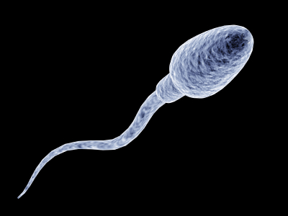
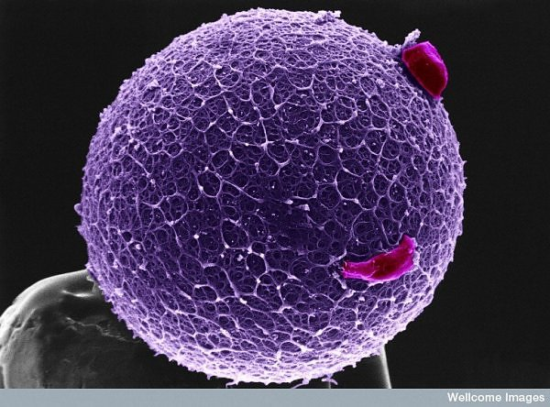
Tanto o espermatozoide como o óvulo caracterizam-se por apresentar somente a metade do número de cromossomos encontrados normalmente nas células que constituem o corpo humano.

Slide 2
Os cromossomos são partículas incumbidas da transmissão dos caracteres hereditários e que entram na constituição dos núcleos celulares. Admitindo-se que as células humanas apresentam 46 cromossomos, tanto os espermatozoide como os óvulos apresentam somente 23 cromossomos cada um deles, o que nos leva a deduzir que as células reprodutoras são na realidade hemi células, sendo necessário à conjugação de duas delas para que se constitua uma célula básica, denominada ovo.

Slide 3
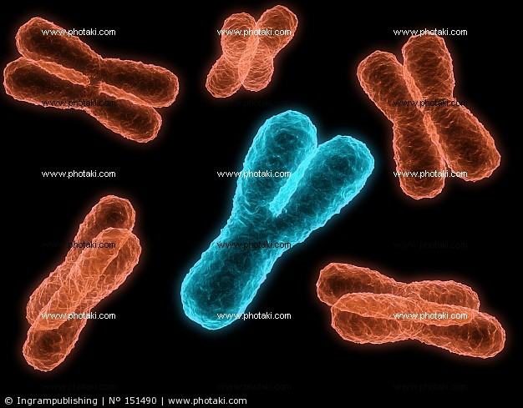
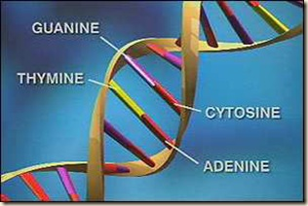
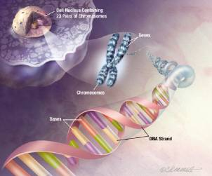

Slide 4
Os órgãos do sistema genital masculino são os testículos ducto deferente, ducto ejaculatório e uretra, as glândulas sexuais acessórias próstata, vesículas seminais e diversas estruturas de suporte, incluindo o escroto e o pênis. Os testículos (gônadas masculinas) produzem espermatozoide e secretam hormônios (testosterona). O sistema de ductos transporta e armazena esperma, auxiliando na maturação e o conduz para o exterior. O sêmen contém esperma mais as secreções das glândulas sexuais acessórias.

Slide 5
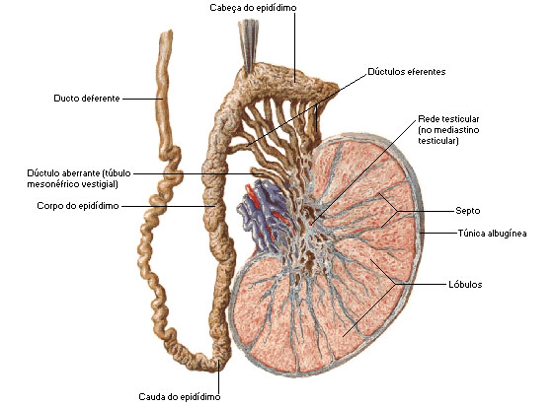
O testículo é um órgão par, situado numa bolsa escroto, localizada trás do pênis.
  Nos testículos encontramos grande quantidade de finos ductos, de calibre quase capilar, denominados túbulos seminíferos contorcidos. São nesses túbulos contorcidos que se formam os espermatozoides.

Slide 6
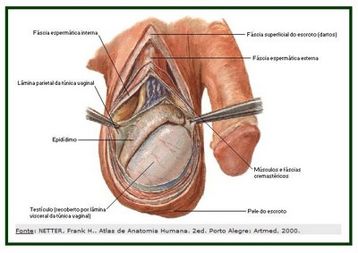
O epidídimo, estende-se longitudinalmente na borda posterior do testículo.
Ducto do epidídimo tão sinuoso que ocupa um espaço de aproximadamente dois centímetros de comprimento, quando na realidade ele tem seis metros de extensão.

Slide 7
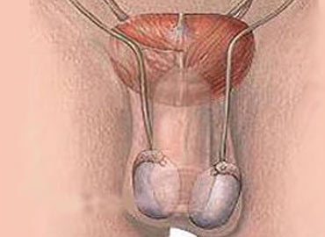
O ducto deferente é um longo e fino tubo par.
O funículo espermático esquerdo é mais longo, o que significa que o testículo esquerdo permanece em nível mais baixo que o direito.

Slide 8
As vesículas seminais são duas bolsas membranosas lobuladas, colocadas entre o fundo da bexiga e o reto, obliquamente acima da próstata, que elaboram um líquido para ser adicionado na secreção dos testículos.
Secretam um líquido que contém frutose e proteínas, vitamina C. A natureza alcalina do líquido ajuda a neutralizar o ambiente ácido da uretra masculina e trato genital feminino, que, de outra maneira, tornaria inativos e mataria os espermatozoides.

Slide 9
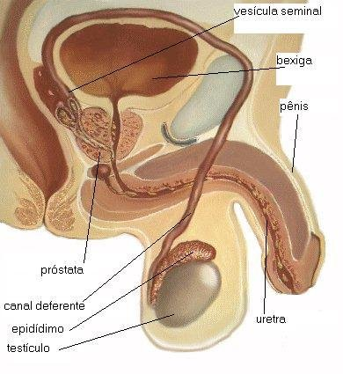
A próstata é mais uma glândula, cuja secreção é acrescentada ao líquido seminal.
Sua base está encostada no colo da bexiga e a primeira porção da uretra perfura-a longitudinalmente pelo seu centro, da base ao ápice.

Slide 10
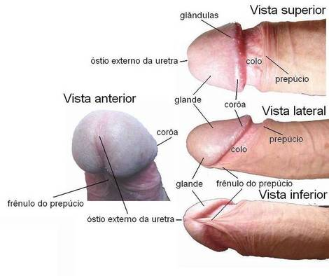
O pênis o órgão erétil e copulador masculino.
Ele é representado por uma formação cilindróide que se prende à região mais anterior do períneo.

Slide 11
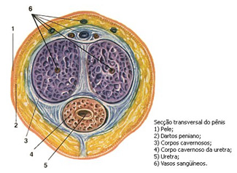
Dois cilindros superiores recebem o nome de corpos cavernosos do pênis e o inferior, de corpo esponjoso do pênis.

Slide 12
No plano frontal em que os corpos cavernosos terminam anteriormente, o corpo esponjoso apresenta uma dilatação essa denominada glande. O rebordo que contorna a base da glande recebe o nome de coroa da glande.
No ápice da glande encontramos um orifício, que é o óstio externo da uretra.
Envolvendo a parte livre do pênis encontramos uma pele fina e deslizante, conhecida por prepúcio.

Slide 13
